Slide 1


Perfiles vivos que cumplen la norma.
Del cuestionario a la conversación.
Notes:
Somos Real Betis. Acabáis de ver idóneo desde fuera; ahora, por dentro.

Slide 2








Cómo funciona por dentro
FastAPI orquesta piezas pequeñas con contratos tipados.
Conversación
Extractor
Guardas y rúbrica
Perfil con pruebas
Validación humana
Agente de la entidad
Voz (ElevenLabs) o texto. Claude conduce la entrevista.
Claude propone cada dato con su cita literal.
El código comprueba la cita y el contexto, y decide.
Riesgo e idoneidad: reglas fijas en Python.
Sin ella, el perfil no sale.
Lo lee por API o MCP y recomienda.
La IA entiende y propone. El código decide y calcula. Una persona valida.
Notes:
Así está montado. El cliente habla y Claude conduce la conversación. En cada turno, el extractor propone los datos con la frase exacta del cliente. Pero el código no se fía: comprueba que la cita existe y decide el nivel con una rúbrica fija. Los números, como el riesgo, los calculan reglas en Python, nunca el modelo. Y nada sale hasta que una persona lo valida.

Slide 3


Cada dato, con su prueba
Lo que el cliente declara frente a lo que demuestra. Carmen, caso simulado.
CARMEN · MIN 0:57
Conocimiento de renta variable
«Eso no puede pasar, el fondo es del banco.»
Declaró
Demostró
Alto
Ninguno
Declarado ≠ demostrado · lo revisa el asesor
Fuente: conversación · cita literal · minuto · versión del perfil
Si la cita no aparece literal en la conversación, el dato se descarta con su motivo.
Notes:
El paso clave, con Carmen: declaró alto, demostró ninguno. El dato guarda la cita, el minuto y la versión del perfil, y el aviso llega al asesor. Si el modelo inventa una cita, el código la descarta.

Slide 4
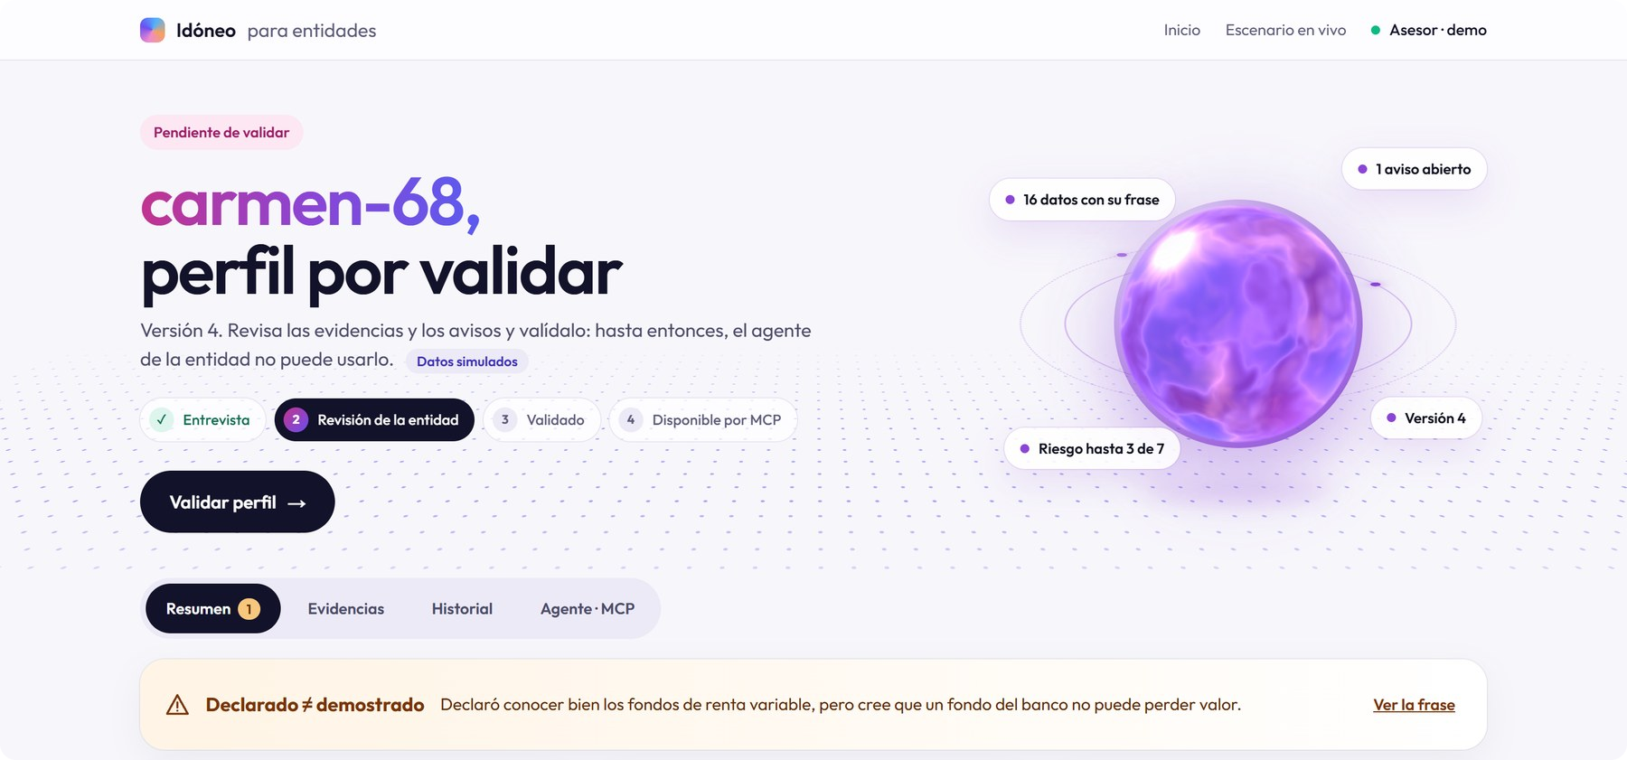



Lo que recibe el asesor
Perfil conservador
Riesgo máximo 3 de 7: manda el criterio más restrictivo.
Renta variable: no
No es conveniente: no demostró entenderla.
Lo valida una persona
Hasta entonces, el agente no puede usarlo.
Notes:
El asesor recibe el perfil hecho: conservador, riesgo máximo tres de siete, y renta variable no conveniente. Solo interviene ante dudas, como este aviso, y valida. Hasta entonces, el agente no puede usarlo.

Slide 5




Dentro de la app de cada entidad
No es otra app: una función con su marca, integrada en la de la entidad.
Por MCP
El estándar con el que los agentes de IA usan herramientas.
Alta
Microentrevistas
Perfil vivo
Una conversación crea el perfil real del cliente.
«¿Ha cambiado algo?» Solo se pregunta lo que cambió.
La entidad, al día de lo que el cliente cuenta.
Agente → get_investment_constraints
← riesgo máx. 3
← renta variable: no conveniente
Fondo Global Equilibrado
Probado con Claude y el conector de MyInvestor
✓ Encaja contigo
Notes:
idóneo vive dentro de la app de cada entidad, con su marca: Powered by idóneo. En el alta, en microentrevistas cuando algo cambia y manteniendo el perfil vivo. Y se conecta a sus agentes de IA por MCP: el agente pide las restricciones de Carmen y recibe riesgo máximo tres y renta variable no conveniente. Probado con Claude y el conector de MyInvestor.

Slide 6

El formulario no detectó a ninguno.
En cinco entrevistas, el cliente decía conocer la renta variable y no era así.
0 de 5
5 de 5
Test de casillas
idóneo
Registra lo que el cliente marca.
Pregunta, comprueba y guarda la frase.
Y no rebaja a quien sí sabe: 0 falsas alarmas en 24 pruebas · clientes simulados
Notes:
¿Sirve de algo comprobar? En cinco entrevistas del laboratorio el cliente decía conocer la renta variable y creía que un fondo no puede perder. Un test de casillas registra lo que se marca: habría dejado pasar las cinco. idóneo las detectó todas, y no rebajó a quien sí sabía: cero falsas alarmas en veinticuatro pruebas del verificador. Con un límite claro: son clientes simulados, escritos para sobrevalorarse.

Slide 7
Preguntar bien cuesta un euro.
No preguntar costó 200.000.
≈ 1 €
≈ 10 €
200.000 €
una entrevista por voz
lo mismo con un asesor
multa de la CNMV en 2025
Estimado: tokens de Claude y unos seis minutos de voz.
Supuesto del equipo: 20 minutos a 30 €/h.
A CA Indosuez Wealth, por no recabar los conocimientos y experiencia de sus clientes.
BOE-A-2025-21658 · costes estimados a partir de los tokens y de los minutos de voz
Notes:
¿Y cuánto cuesta? Una entrevista por voz nos sale en torno a un euro, entre Claude y la voz. La alternativa es el tiempo de un asesor. Y no preguntar tiene un precio público: en 2025 la CNMV multó con 200.000 euros a CA Indosuez Wealth por no recabar los conocimientos y experiencia de sus clientes.

Slide 8


GPTadvisor hace fiable la recomendación.
idóneo hace fiable el perfil sobre el que se recomienda.
PEDIMOS DOS COSAS
1
Un piloto: 100 altas reales de MyInvestor, el test de casillas frente a idóneo.
2
Permiso para consultar su catálogo por MCP desde nuestro backend.
Demo en vivo · datos simulados
Notes:
GPTadvisor hace fiable la recomendación. idóneo hace fiable el perfil sobre el que se recomienda. Pedimos dos cosas: un piloto con cien altas reales, el test de casillas frente a idóneo, y permiso para consultar su catálogo desde nuestro backend. Vamos a verlo.

Slide 9
Lo que hemos medido
ESMA avisa: con sistemas automatizados, el cliente tiende a sobrevalorarse.
31/31
70/70
0
43 s
datos acertados
datos cubiertos
falsas alarmas
entrevista corta
7 entrevistas difíciles (E-04)
laboratorio, 8 entrevistas (E-07)
verificador: 24 pruebas (E-06)
perfil listo para validar (E-08)
Clientes simulados · casos escritos por el equipo · no es una validación independiente
Notes:
Reserva, solo si preguntan por las cifras. Lo que hemos medido: 31 de 31 datos acertados, 70 de 70 cubiertos, cero falsas alarmas y el perfil listo para validar en unos 43 segundos. Con un límite claro: clientes simulados y casos escritos por nosotros.

